Slide 1
BAモデルで生成されたネットワークに
おける次数と情報伝搬速度の関係について
谷 聖一研究室 枝國 雄太

Slide 2
目次
BAモデルで生成されたネットワークにおける次数と
情報伝搬速度の関係について
ネットワーク上の伝搬
背景・目的
スケールフリーネットワーク
ネットワーク生成モデル(BA)
伝搬速度限定モデル
実験方法
実験結果

Slide 3
１．ネットワーク上の伝搬

Slide 4
ネットワークとは
定義
頂点の集合 :
枝の集合 :
から構成される を指す
枝の表し方
Notes:
数学的定義はこのようになっています

Slide 5
ネットワークとは
例.
人間関係
交通網
www などを抽象化したもの
Notes:
などを抽象化したものもネットワークで表せます
現実世界の関係を抽象化するとネットワークとして表せることが多い
例えば人間関係や交通網,wwwなどを抽象化するとネットワークで表せます

Slide 6
ネットワーク上の伝搬
情報はネットワークを介して伝搬される
例
噂話,インフルエンザ,
コンピュータウイルスなど
Notes:
などを抽象化したもの

Slide 7
ネットワーク上の伝搬
情報はネットワークを介して伝搬される
例
噂話,インフルエンザ,
コンピュータウイルスなど
Notes:
などを抽象化したもの

Slide 8
ネットワーク上の伝搬
情報はネットワークを介して伝搬される
例
噂話,インフルエンザ,
コンピュータウイルスなど
Notes:
などを抽象化したもの

Slide 9
２．背景・目的

Slide 10
背景
[TTMO]
Phys. Rev. E 86, 021103 (2012)
Hiroshi Toyoizumi,Seiichi Tani,Naoto Miyoshi,Yoshio Okamoto
Reverse preferential spread in complex networks
伝搬速度限定モデルにおいて
Uncorrelatedネットワーク上で効率よく情報を伝搬するためには
次数の小さな点を優先して伝搬するのがよい
Notes:
ことを証明しました
本演習では論文のことを著者の頭文字をとってTTMOという名前で扱う

Slide 11
背景
2011年度卒業生の演習
修正版BAモデルでスケールフリーネットワークを生成し情報伝搬実験
対立する結果に
考えられる原因
・生成したネットワークのスケールフリー性
・生成したネットワークのUnccorrelated性

Slide 12
背景
2012年度卒業生の演習
修正版BAモデルで生成したネットワークが
どの程度スケールフリー性を満たしていたを検証
十分満たしていた
考えられる原因
・生成したネットワークのスケールフリー性
・生成したネットワークのUnccorrelated性

Slide 13
背景
2013年度卒業生の演習
生成したネットワークがUnccorelated性を
満たしているかどうかを検証しようと試みた
Uncorrelated性を満たすかどうかについて
明確な結論は得られなかった
考えられる原因
・生成したネットワークのスケールフリー性
・生成したネットワークのUnccorrelated性

Slide 14
目的
本演習の着目点
「次数が小さいノードを優先する方法が必ずしも効率が良くない」
ネットワーク内部の枝数が少ないことにより
そのネットワークのUncorrelated性が低くなることが原因ではないか?
Notes:
Uncorrelated性の検証は不可能なので

Slide 15
目的
BAモデルでネットワークを生成する過程で
頂点を追加する際の次数が，
情報伝搬速度にどのような影響を及ぼすかを検証
Notes:
これどっちか

Slide 16
3.スケールフリーネットワーク

Slide 17
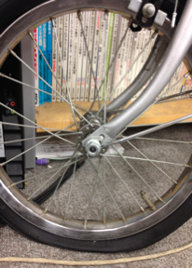
スケールフリーネットワーク
用語説明
頂点(ノード)
−ネットワーク上の点
枝(エッジ)
−頂点を結ぶ線分
次数
−頂点から出る枝の本数
ハブ
−枝が集中している頂点
−由来
ハブ：轂(こしき)
自転車や自動車などの車輪の中心部にある部品

Slide 18
スケールフリーネットワーク
特徴
・スケールフリー性
-多数の頂点の次数が小さく，少数の頂点の次数が大きい
・スモールワールド性
-任意の２頂点間の頂点間距離が短くなる
例
www
一部のページは非常に多くのリンクを持つ
しかし、ほとんどのページはリンクが少ない

Slide 19
4.ネットワーク生成モデル(BA)

Slide 20
BAモデル
スケールフリーネットワークの生成モデルにはいくつか存在する
代表的なものの１つに，Barabashi - Albert モデル(BAモデル)
BAモデル (成長型モデル)
1999年に，Barabashi と Albertらが提案した不規則で乱雑な
ネットワーク構造をしているスケールフリーネットワークモデル
2つのキーワード
「成長」と「優先的選択」
Notes:
軽く

Slide 21

BAモデル
BAモデルのアルゴリズム
step 0(初期状態) : m > 1 個の頂点の完全グラフを配置
step 1 : 新しい頂点を1つ追加する(成長)
step 2 : step 1 追加した頂点から既存のm個の頂点に対して辺を張る
このとき各頂点に対して辺を張る確率はその時点での各頂点の次数に比例する(優先的選択)
step 3 : step 1とstep2 を追加する頂点回数繰り返す
各頂点が辺を張られる確率
iは頂点番号,kiは頂点iの次数

Slide 22
BAモデル
追加する枝３本の場合
完全グラフを配置

Slide 23

BAモデル
各頂点が辺が張られる確率
2/6
2/6
2/6

Slide 24
BAモデル
各頂点が辺が張られる確率

Slide 25
BAモデル
各頂点が辺が張られる確率
3/12
3/12
3/12
3/12

Slide 26
BAモデル
各頂点が辺が張られる確率

Slide 27
BAモデル
各頂点が辺が張られる確率
3/18
4/18
4/18
4/18
3/18

Slide 28
BAモデル
各頂点が辺が張られる確率

Slide 29
BAモデル
各頂点が辺が張られる確率
3/24
5/24
5/24
3/24
5/24
3/24

Slide 30
BAモデル
確率なので必ずしも次数の高いものと結ばれるとは限らない
各頂点が辺が張られる確率

Slide 31
BAモデル
各頂点が辺が張られる確率
ハブ

Slide 32
修正版BAモデル
修正版BAモデルは特徴量などを解析しやすいようにBAモデルに
修正を加えたものである
BAモデルで初期頂点を１つで追加する枝の数を1つにして作成
生成されるネットワークは木構造となる
Notes:
m=1で作った場合のBAモデル
修正BAモデルは特徴量を解析しやすいようにBAモデルに初期頂点を１つで追加する枝の数を１つにする修正を加えて作成したものです

Slide 33
5.伝搬速度限定モデル

Slide 34
伝搬速度限定モデルにおける情報伝搬
ソースノード : 情報を保持している頂点，隣接点をターゲットとして
情報の伝搬ができる，情報源ともいう
ターゲットノード：ソースノードからターゲットとして選択された頂点

Slide 35
伝搬速度限定モデルにおける情報伝搬
定義
ソースノードは単位時間に１つの隣接頂点のみ伝搬先(ターゲットノード)として選択できる
情報を受け取った頂点は新たなソースノードとなる
ソースノードは隣接点の次数のみわかる(既に情報を保持しているかどうかは不明)
Notes:
ｓ

Slide 36
伝搬速度限定モデルにおける情報伝搬
本演習で用いたモデル
初期状態でのソースノードは１つ
ソースノードは単位時間に１つの隣接頂点のみ伝搬先(ターゲットノード)として選択できる
情報を受け取った頂点は新たなソースノードとなる
ソースノードは隣接点の次数のみわかる(既に情報を保持しているかどうかは不明)
Notes:
ｓ

Slide 37
ターゲットの選択方法
本演習の計算機実験に用いたターゲット選択方法
一様分布に従い乱択
次数の小さいものを優先的に乱択
次数の大きなものを優先的に乱択

Slide 38
ターゲットの選択確率
ソースノードSが，ノードTをターゲットノードとして選ぶ確率は
Tの重み
q(T;S) =
となる
Sの隣接点の重みの総和

Slide 39
ターゲットの重み
ソースノードSが，ノードTをターゲットノードとして選ぶ確率は
ターゲットTの重みは
Tの重み
q(T;S) =
Sの隣接点の重みの総和
一様分布に従い乱択の場合
重みは1となる
次数が小さいものを優先した場合
重みは次数の逆数となる
次数が大きいものを優先した場合
重みは次数となる

Slide 40
ターゲットの選択確率
ソースノードSが，ノードTをターゲットノードとして選ぶ確率は
次数の小さなものを優先的に選ぶ場合
Tの重み
3
q(T;S) =
25
Sの隣接点の重みの総和
1
sがt1を選ぶ確率は
1
s
q(t1;s) =
4
1
1
1
1
+
+
+
25
1
2
3
4
6
12
t1
25
12
=
25
25

Slide 41
6.実験方法

Slide 42
記憶の有無
[TTMO]の仮定と過去の卒業演習使用したモデルとの間には次の差異
[TTMO] : 情報源が，どこから情報を送られてきたか，
どこへ情報を送ったかの記憶を持たない
過去の卒業演習 : 情報源が，どこから情報を送られてきたか，
どこへ情報を送ったかの記憶を持つ
記憶を持つ持たないの違いにも着目して実験を行う

Slide 43
本演習の情報伝搬計算機実験
情報伝搬シミュレーション
入力：ネットワーク N, 記憶の有無
処理：記憶有無に関して指定された方法の伝搬速度限定モデルで，
初期情報源をランダムに選び，
すべてのノードが情報源となるまで情報伝搬をシミュレーションし，
情報源数の時間変化を記録

Slide 44
実験方法
・頂点数10000のBAモデルと修正BAモデルで生成
・BAモデルを作るとき，追加していく枝の数は2,3,5,10,15,20,30本(固定)
・各モデル100個のネットワークに対して，
記憶の有無それぞれ100回ずつの情報伝搬シミュレーション(合計16万回)
・伝搬速度限定モデルにおいて情報源となった頂点の数の時間変化を記録
・実験プログラムで使用した言語:C++

Slide 45
ターゲットの選択方法
本演習の計算機実験に用いたターゲット選択方法
一様分布に従い乱択
次数の小さいものを優先的に乱択
次数の大きなものを優先的に乱択

Slide 46
7.実験結果

Slide 47
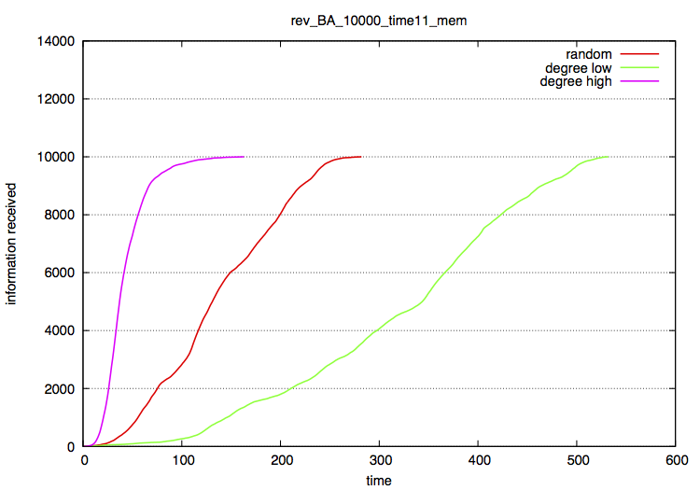
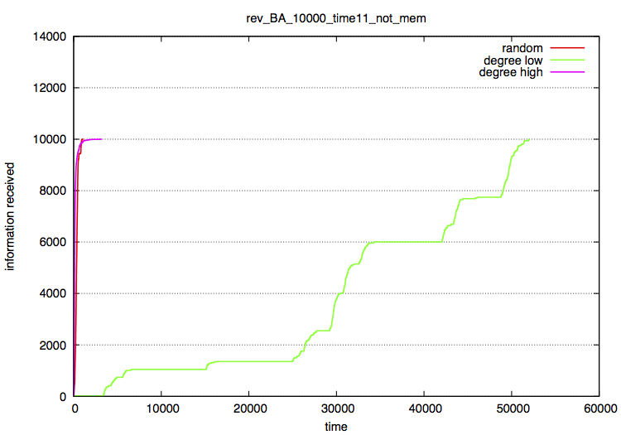
実験結果
修正版BA
記憶有り
記憶無し

Slide 48
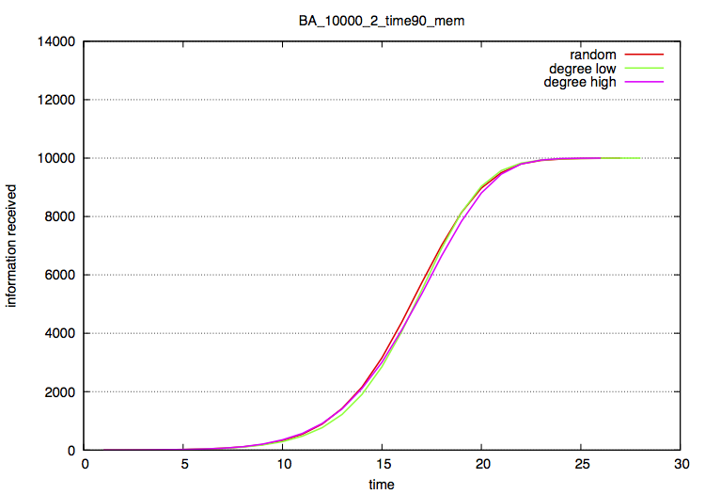
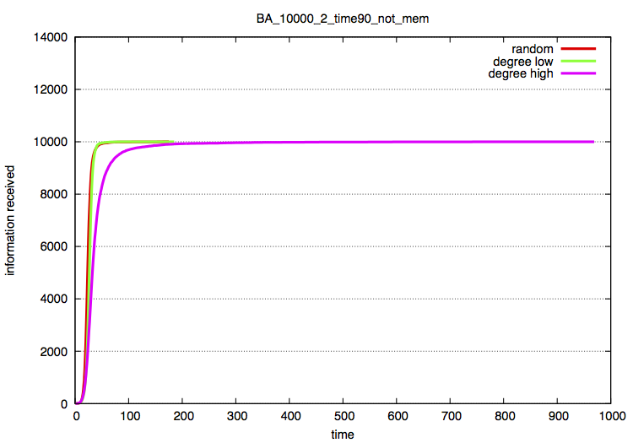
実験結果
追加する枝の数 2
記憶有り
記憶無し

Slide 49
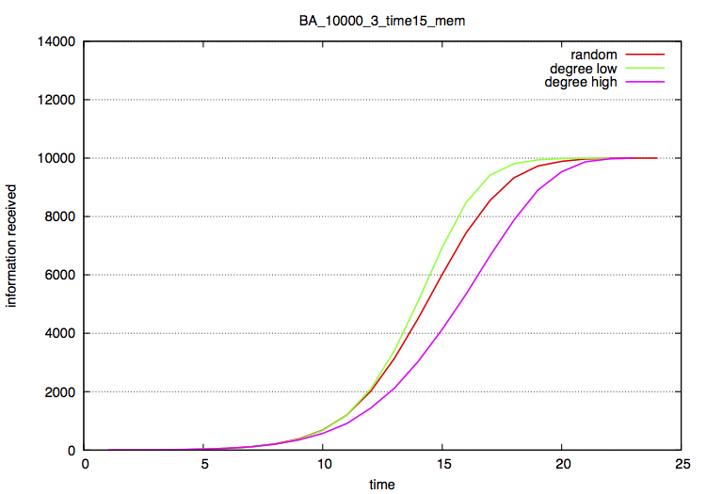
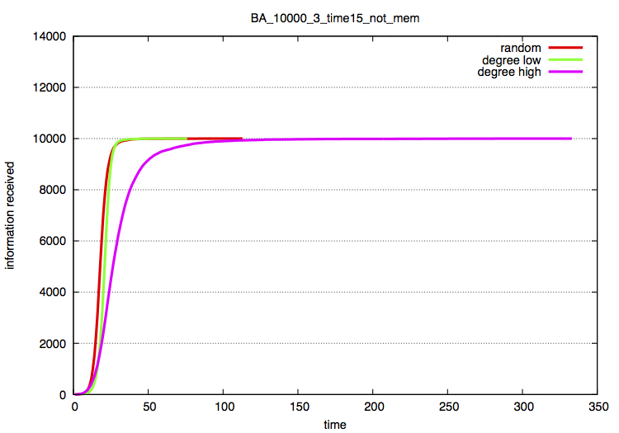
実験結果
追加する枝の数 3
記憶有り
記憶無し

Slide 50
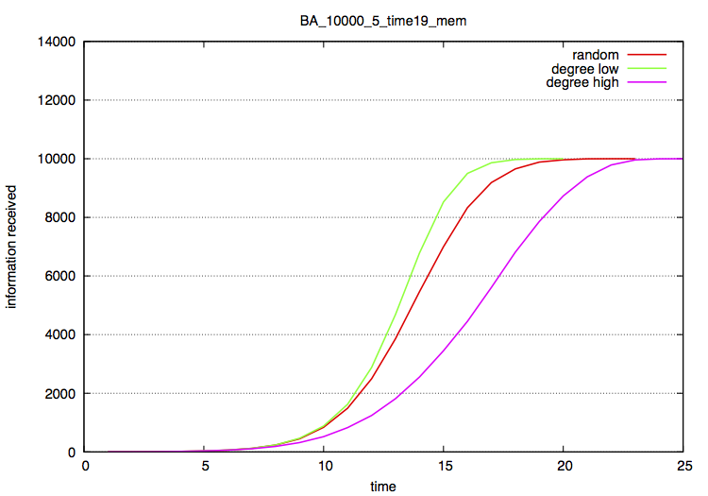
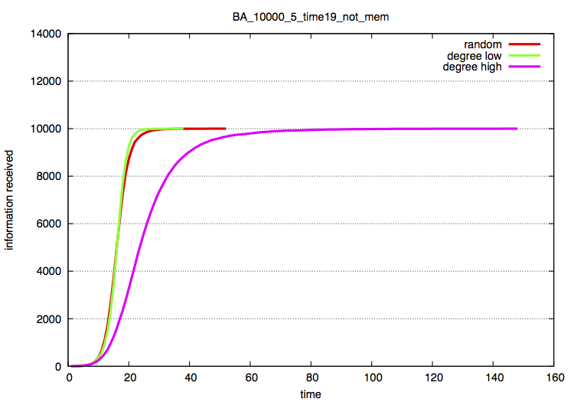
実験結果
追加する枝の数 5
記憶有り
記憶無し

Slide 51
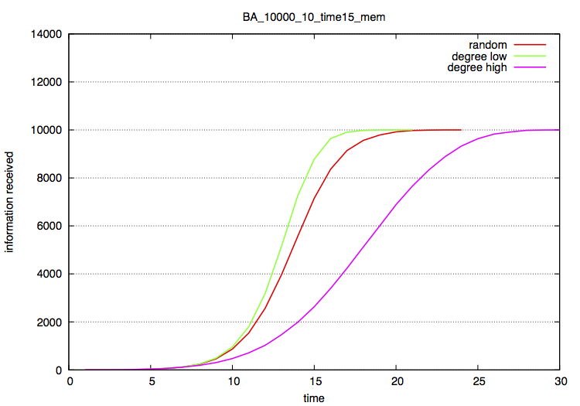
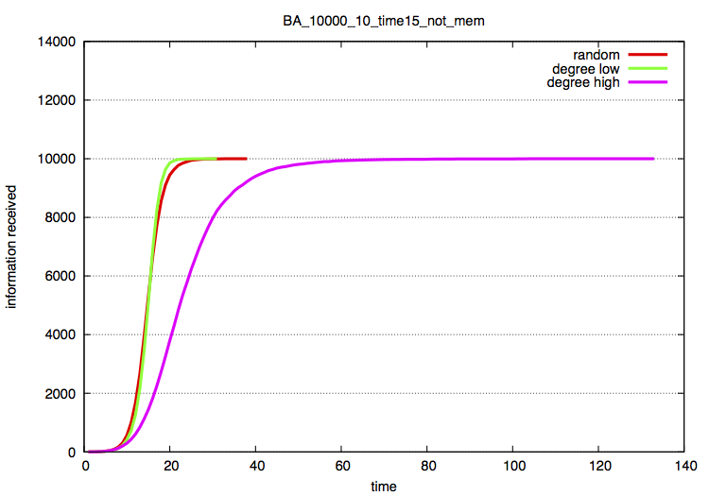
実験結果
追加する枝の数 10
記憶有り
記憶無し

Slide 52
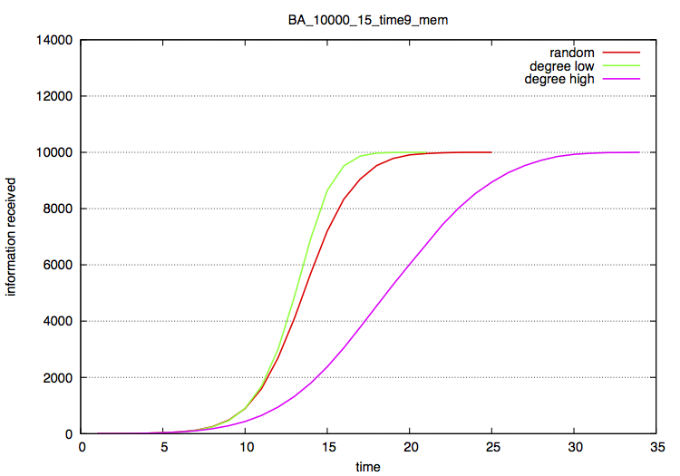
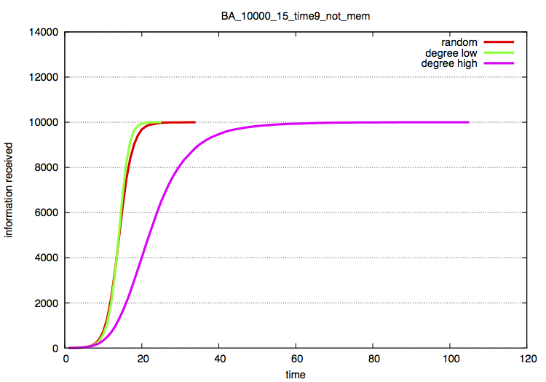
実験結果
追加する枝の数 15
記憶有り
記憶無し

Slide 53
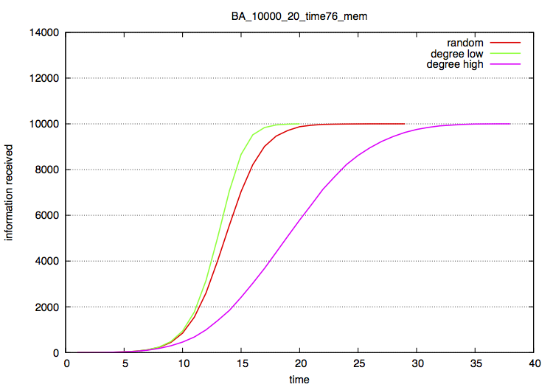
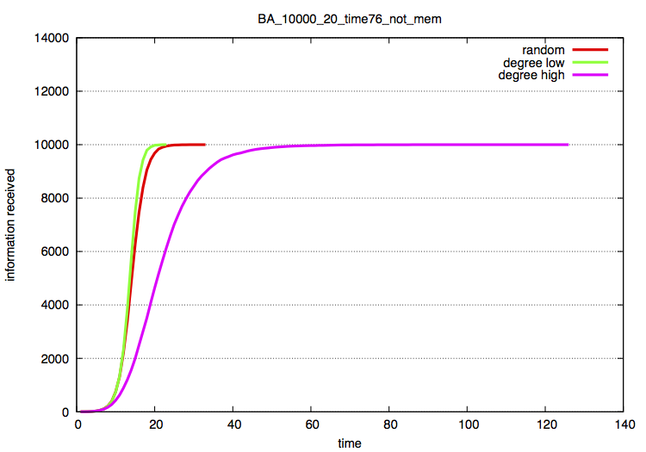
実験結果
追加する枝の数 20
記憶有り
記憶無し

Slide 54
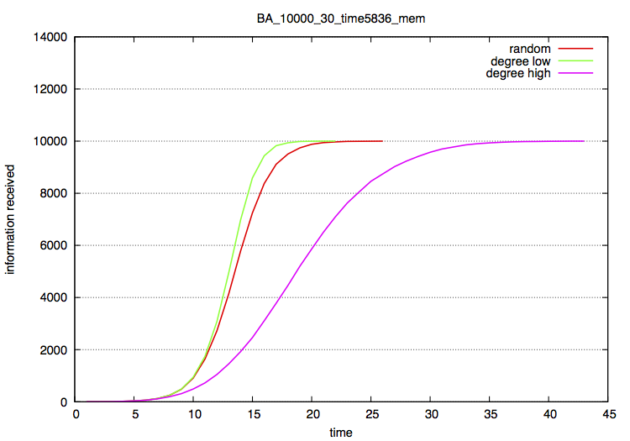
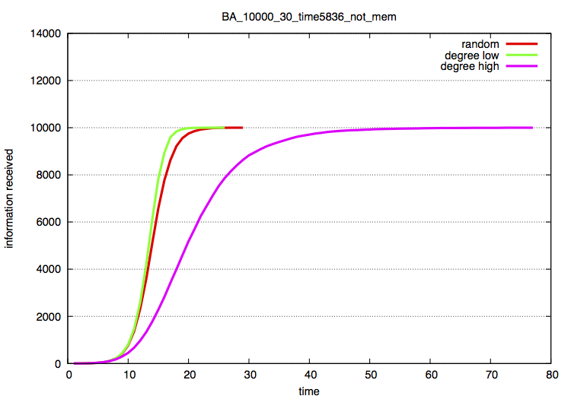
実験結果
追加する枝の数 30
記憶有り
記憶無し

Slide 55
成立したものを表にまとめると
追加する枝m | 記憶有(回数) | 記憶有(%) | 記憶無(回数) | 記憶無(%)
m=1(修正BA) | 0 | 0 | 0 | 0
m=2 | 6798 | 67.98 | 8385 | 83.85
m=3 | 9790 | 97.90 | 8474 | 84.74
m=5 | 9923 | 99.23 | 9282 | 92.82
m=10 | 9998 | 99.98 | 9928 | 99.28
m=15 | 9999 | 99.99 | 9962 | 99.62
m=20 | 10000 | 100 | 9977 | 99.77
m=30 | 9999 | 99.99 | 9983 | 99.83

Slide 56
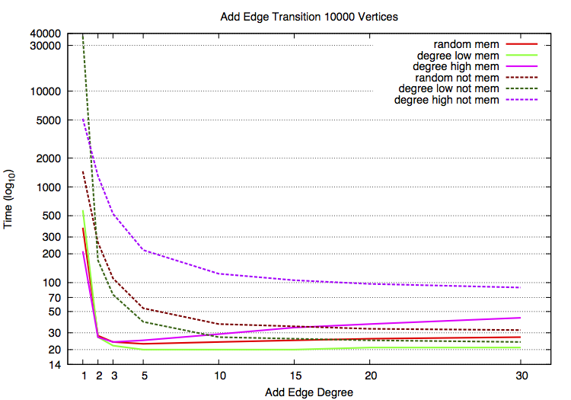
枝数による情報伝搬速度の変化

Slide 57
結果まとめ
・修正版BAモデルで生成したネットワークでは
記憶有り無しいずれにおいても初期情報源が１個の場合は
[TTMO]の定理は不成立
・記憶有り無しにいずれにおいても，
BAモデルでネットワークを生成する際の枝の本数が増えると
次数が小さい点を優先する乱択が速く伝搬できるネットワークが増える
・記憶有り無しで多少の違いが出た

Slide 58
今後の課題
Uncorrelated性の検証ができるようにする
Notes:
uncorrelated性を検証できなかったので検証できるようにするのが今後の課題

